Slide 1
IPv6 დამისამართება IPv6 მისამართების ტიპები

Slide 2
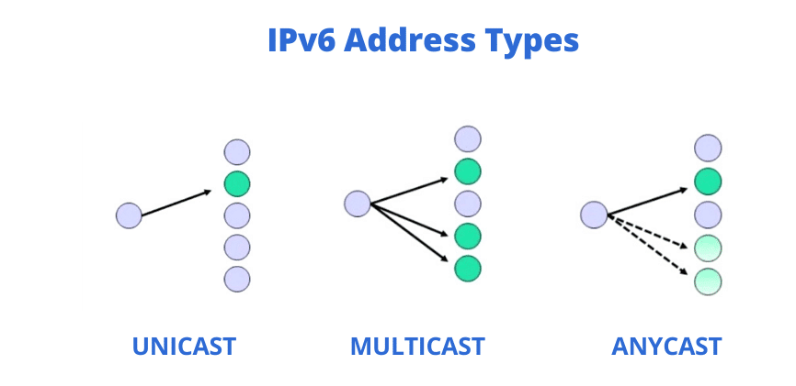
IPv6 მისამართების ტიპები
Unicast (ინდივიდუალური)- აღწერს IPv6-თავსებადი მოწყობილობის ინტერფეისს (პაკეტი გაგზავნილი ამგვარ მისამართზე მიუვა მხოლოდ(ერთადერთ) შესაბამის ინტერფეისს)
Multicast (ჯგუფური)– IPV6 მისამართი, რომელიც გამოიყენება ერთი და იმავე პაკეტის რამოდენიმე მიმართულებით(Destination) დაგზავნისათვის (პაკეტი გაგზავნილი ამგვარ მისამართზე მიუვა ყველა იმ ინტერფეისს, რომელიც მიბმულია მრავალმისამართიანი დაგზავნის ჯგუფს)
Anycast (თავისუფალი) – Unicast IPV6 მისამართი, რომელიც შესაძლებელია მიენიჭოს რამოდენიმე კვანძს(Host). დაგზავნისას პაკეტი მიუვა ამ მისამართის მქონე უახლოეს კვანძს(Host) (პაკეტი გაგზავნილი ამგვარ მისამართზე მიუვა მარშრუტიზატორის მეტრიკით განსაზღვრულ უახლოეს კვანძს, მოცემული მისამართი შესაძლებელია გამოყენებულ იქნას მხოლოდ მარშრუტიზატორებში)
IPv6 IPv4 განსხვავებით არ იყენებს
ფართომაუწყებლობით მისამართს,
მის ნაცვლად გამოიყენება
Multicast მისამართი

Slide 3
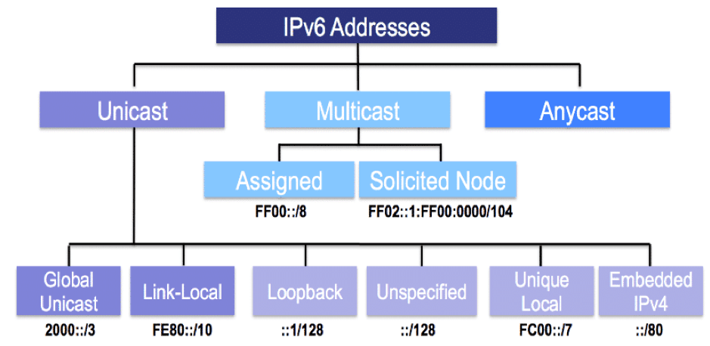
IPv6-ში Unicast მისამართების 6 ტიპი არსებობს

Slide 4
Unicast მისამართები
1 გლობალური უნიკასტი (Global Unicast): ეს არის ყველაზე გავრცელებული ტიპი. ისინი გლობალურად მარშრუტიზებადია და უნიკალურია მთელ ინტერნეტში.

Slide 5
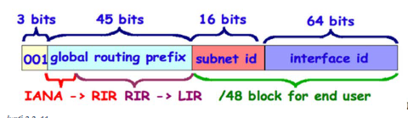
Global Unicast address (გლობალური უნიკალური მისამართი):
გამოიყენება ინტერნეტში ამიტომ უნდა იყოს უნიკალური
ვრცელდება IANA-ს მიერ
public IPv4 (გლობალური IP) მისამართის ანალოგურია ამგვარი მისამართები უნიკალურია გლობალური მასშტაბით, მოცემული მისამართები შეიძლება კონფიგურირებულ იყოს სტატიკურად ან მიენიჭოს დინამიურად
ამჟამად პირველ 3 ბიტში მხოლოდ 001 ან 2000::/3 Global unicast მისამართებია გამოყენებაში

Slide 6
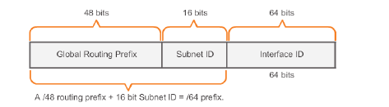

2001:0DB8::/32 მისამართი დარეზერვებულია
Global Unicast მისამართის მაგალითი
Global unicast მისამართი შედგება 3 ნაწილისგან
o Global routing prefix - ქსელის მისამართი, რომელიც პროვაიდერის მიერ მიენიჭება მომხმარებელს.
მისი დახმარებით როუტერებმა იციან, რომელ მხარეს
უნდა გააგზავნონ პაკეტები.
მაგალითად: თუ შენ გაქვს პრეფიქსი 2001:0db8:abcd::/48, ეს ნიშნავს, რომ ყველა მოწყობილობა
ამ დიაპაზონში იმავე გლობალურ ქსელშია.

Slide 7
o Subnet ID - გამოიყენება ორგანიზაციების მიერ მის ქსელში არსებული ქვექსელების იდენტიფიცირებისათვის ქსელების ადმინისტრატორებს საშუალებას აძლევს დიდი ქსელი დაყონ უფრო პატარა ჯგუფებად (მაგალითად, ოფისები, სართულები, განყოფილებები)
o Interface ID - ანალოგიურია რაც ჰოსტის ნაწილი IPv4-ში . განსაზღვრავს მოწყობილობას (კომპიუტერს, სერვერს, როუტერს და ა.შ.) კონკრეტულ ქვექსელში.
2001:0db8:abcd:0012:1a2b:3c4d:5e6f:7g8h/64
2001:0db8:abcd → Global Routing Prefix
0012 → Subnet ID
1a2b:3c4d:5e6f:7g8h → Interface ID

Slide 8
2 Link-Local
ეს მისამართები გამოიყენება კომუნიკაციისთვის ერთ ქსელურ სეგმენტში. ყველა IPv6 ინტერფეისს აქვს link-local მისამართი. ისინი იწყება fe80::/10 პრეფიქსით. ისნი არ არის მარშრუტიზებადი ქსელის გარეთ
ის აუცილებელია თითოეული მოწყობილობისთვის — თუნდაც ინტერნეტზე წვდომა საერთოდ არ გქონდეს. მოწყობილობა ავტომატურად ქმნის ამ მისამართს, როცა ინტერფეისი ამოქმედდება

Slide 9
Link-local address
– ამგვარი მისამართები მიკუთვნებულია ერთი ცალკეული ქვექსელისთვის (Link)
– მოცემული მისამართების უნიკალურობა ვრცელდება შესაბამის ქვექსელზე, რამეთუ მარშრუტიზატორები(Routers) არ გადაამისამართებენ Link-Local მისამართის მქონე წყაროდან ან Link-Local მისამართზე მიმავალ პაკეტებს

Slide 10
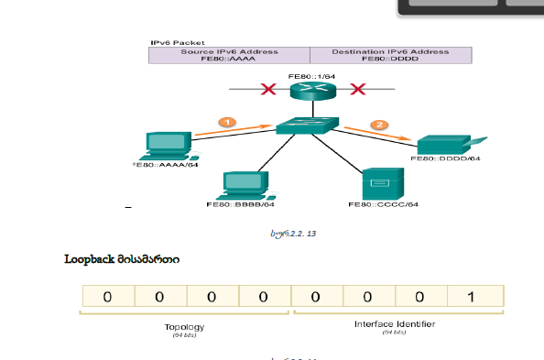

– გამოიყენება:
• როგორც წყაროს მისამართი მარშრუტიზატორების აღმოსაჩენად(RS და RA შეტყობინებები)
• იმავე ქსელში ჩართული კვანძების აღმოსაჩენად
• როგორც next-hop მისამართი
–მოცემული მისამართების დიაპაზონია FE80::/10 ანუ პირველი 10 ბიტია - 1111 1110 1000 0000 (FE80) -დან 1111 1110 1011 1111(FEBF)-მდე.

Slide 11

3 Unique local address უნიკალური ლოკალური მისამართი
არ მარშუტიზირდება ინტერნეტში (გამოიყენება ერთი ორგანიზაციის სიგნით
ამიტომ არ არის აუცილებლობა მიმართოს IANA-ს
Unique local addresses(უნიკალური ლოკალური მისამართი) გამოიყენება ლოკალური დამისამართებისათვის
– ეს მისამართები არ ექვემდებარება მარშუტიზაციას გლობალურ IPv6-ში.
– Unique local addresses (უნიკალური ლოკალური მისამართი) დიაპაზონია FC00::/7 - FDFF::/7
• ამ მისამართების გამოყენების აქტუალობაა შიდა მოწყობილობის დამალვა(დაცვა) ინტერნეტის ქსელიდან
Unique local address მაგალითი

Slide 12
ULAs გამოყენება
მოწყობილობების კომუნიკაცია:
მაგალითად, როდესაც ორი მოწყობილობა ერთი და იგივე ადგილობრივი ქსელით არის დაკავშირებული, ULA მისამართები დაეხმარება მათ ერთმანეთთან კომუნიკაციაში.
მრავალი ქსელი:
ULA მისამართები შეიძლება გამოყენებულ იქნას მრავალ ქსელში (მაგალითად, სერვერები, სენსორები, ან IoT მოწყობილობები), რათა შეიქმნას სეგმენტირებული ქსელები, რომლებიც უსაფრთხოა და არ არის დამოკიდებული ინტერნეტთან კავშირის საჭიროებაზე.
ULA-ს და Link-Local მისამართის განსხვავება
Link-Local მისამართები მხოლოდ ადგილობრივ ლინკზე მუშაობს და არ მარშუტიზირდება სხვა ქსელებზე.
ULA მისამართები შეიძლება გამოიყენოს ნებისმიერი მოწყობილობა იგივე ან სხვა ქსელზე, მაგრამ ისინი არ რუტირდებიან ფართო ინტერნეტზე.

Slide 13
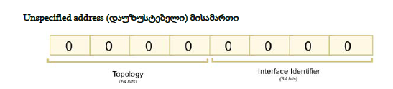
4 Loopback მისამართი
კვანძის(Host) მიერ, პაკეტების თვითდაგზავნისთვის გამოიყენება და ამიტომაც შეუძლებელია მიენიჭოს ფიზიკურ ინტერფეისს
IPv6 Loopback მისამართი წარმოადგენს ყველა ნულს გარდა ერთი ბოლო ბიტისა და გამოისახება ამგვარად:
0:0:0:0:0:0:0:1/128
::1/128 ან ::1 შეკუმშულ ფორმატში
IPv6 Loopback მისამართი IPv4-ში 127.0.0.1/8 მისამართის ანალოგიურია

Slide 14
Loopback მისამართის გამოყენება
სისტემაში ტესტირება: Loopback მისამართი გამოიყენება იმისთვის, რომ მოწყობილობის ან აპლიკაციის სწორად მუშაობა შესამოწმდეს, დაკავშირება სისტემურ რესურსებთან გამორიცხული იქნას და მხოლოდ საკუთარი სისტემის შიგნით მუშაობა იყოს შესაძლებელი.
მაგალითად, როდესაც შეამოწმებ შენს კომპიუტერში ვებ სერვერს:
http://[::1]
ping ::1

Slide 15
5 Unspecified address (არასპეციფიური მისამართი) მისამართი შეუძლებელია მიენიჭოს ინტერფეისს და შესაძლებელია გამოყენებულ იყოს მხოლოდ როგორც ინფორმაციის წყაროს მისამართი IPv6 პაკეტში
– ის წარმოჩინდება როგორც წყაროს მისამართი, როდესაც მოწყობილობას ჯერ კიდევ არ აქვს მუდმივი IPv6 მისამართი ან როცა პაკეტის წყარო - დანიშნულების მისამართის არარელევანტურია
• მისამართი მთლიანად 0-სგან არის წარმოდგენილი
– ::/128 ან :: ღნიშნავს, რომ ეს არის სრულად განსაზღვრული მისამართი, ანუ მისამართი არ ასახავს რაიმე კონკრეტულ მოწყობილობას.
Unspecified Address (გამუკონტროლირებადი მისამართი) არის IPv6-ისთვის სპეციალური მისამართი, რომელიც გამოხატავს "არ არსებობას" ან "არ არის განსაზღვრული". ეს მისამართი გამოიყენება სისტემების დასაწყისში, სანამ კონკრეტული IPv6 მისამართი არ დაეკუთვნება მოწყობილობას.

Slide 16
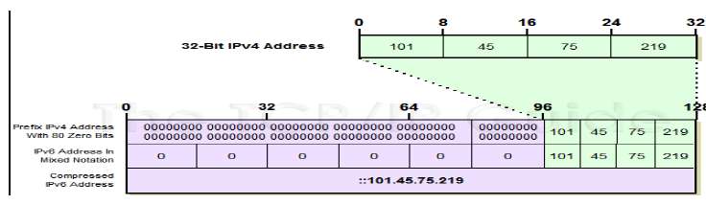
6 IPv4 embedded ჩაშენებული IPv4 მისამართი
ჩაშენებული IPv4 მისამართი გამოიყენება IPv4 მისამართის - IPv6 მისამართში გადასაყვანად
მოწყობილობებს შეუძლიათ ავტომატურად მიიღონ IPv6 global unicast address მისამართი, შემდეგი 2 გზით:
– Stateless Address Autoconfiguration (SLAAC)
– DHCPv6

Slide 17
IPv4 დანიშვნის გზები:
სტატიკურაად
DHCP
IPv6 დანიშვნის გზები:
სტატიკურაად
DHCPv6
Stateless Address Autoconfiguration (SLAAC)

Slide 18
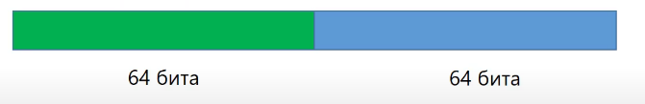
Stateless Address Autoconfiguration (SLAAC) (მისამართის ავტოკონფიგურაცია)
Stateless Address Autoconfiguration (SLAAC) - არის მეთოდი, როდესაც მოწყობილობები იღებენ prefix, prefix length და default gateway address ინფორმაციას IPv6 მარშრუტიზატორიდან(router) DHCPv6 სერვერის გამოყენების გარეშე.
იყენებენ რა SLAAC, მოწყობილობები ემყარებიან ლოკალური როუტერების ICMPv6 Router Advertisement (RA) შეტყობინებებს სათანადო ინფორმაციის მისაღებად მარშრუტიზატორებზე IPv6 Routing-ი Default არ არის ნებადართული და საჭიროა გააქტიურება
პრეფიქსი
ინტერფეისი

Slide 19
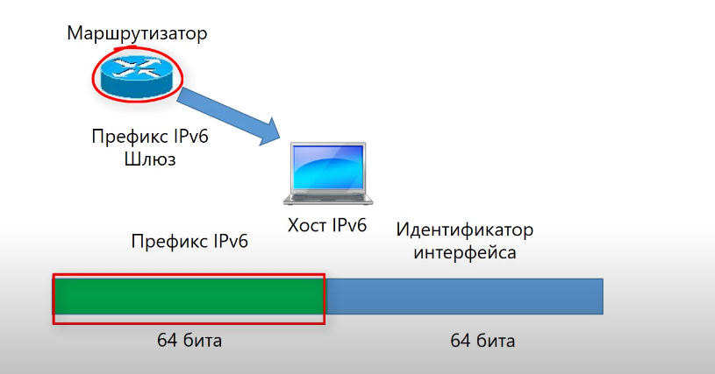
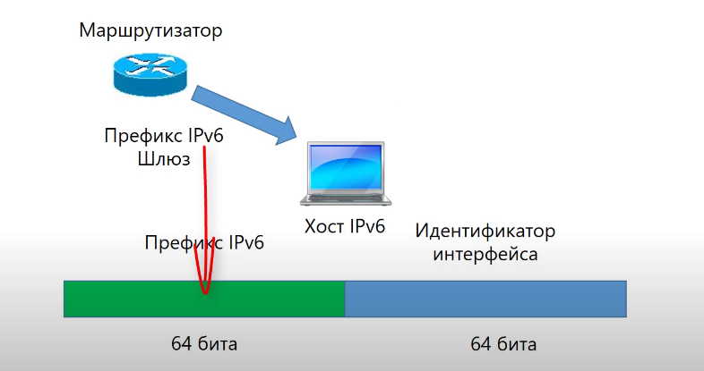
პრეფიქს ჰოსტი იღებს მარშრუტიზატორიდან

Slide 20
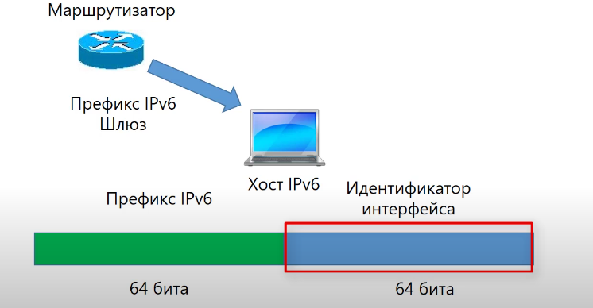
ინტერფეისს იღებს სხვადასხვა გზებით

Slide 21
Router Advertisement RA შეტყობინება
− Option 1 - SLAAC Only – ჰოსტი იღებს prefix, prefix-length, და default gateway address ინფორმაციას, რომელსაც შეიცავს RA message. სხვა ინფორმაციის მიღება შესაძლებელია DHCPv6 სერვერიდან.
− Option 2 – SLAAC and DHCPv6 – RA შეტყობინებიდან მიღებული მისამართების გარდა, ჰოსტი DHCPv6 სერვერისგან იღებს დამატებით ინფორმაციას, მაგ.: DNS სერვერის მისამართს.
− Option 3 – DHCPv6 only – ამ შემთხვევაში ჰოსტი არ იყენებს RA შეტყობინებას და სრულ ინფორმაციას იღებს DHCPv6 სერვერისგან - IPv6 global unicast address, prefix length, a default gateway address, and the addresses of DNS servers
The Interface ID
თუ კლიენტი კომპიუტერი არ იყენებს RA შეტყობინების შემცველ ინფორმაციას და ეყრდნობა უშუალოდ DHCPv6-ს, სერვერი მიაწვდის მთლიან Unicast გლობალურ მისამართს, პრეფიქსის და ინტერფეისის(ჰოსტის) იდენტიფიკატორის ჩათვლით • თუ გამოიყენება ვარიანტი 1(მხოლოდ SLAAC) ან ვარიანტი 2 (SLAAC და DHCPv6), კლიენტი ვერ იღებს მთლიანი მისამართის ჰოსტის ნაწილს (Interface ID)

Slide 22
ერთ-ერთი ვერსია მისამართის მიღებისა არის EUI-64 (Extended Unique Identifier)
იდენტიფიკატორი MAC მისამართების ბაზაზე
პროცესი
ეს პროცესი იყენებს ჰოსტის 48 ბიტიან Ethernet MAC მისამართს და ჩასვამს დანარჩენ 16 ბიტს 48 ბიტიანი MAC მისამართის შუაში, რათა მიიღოს 64 ბიტიანი Interface ID(ჰოსტის იდენტიფიკატორი).
EUI-64 ინტერფეისის ID
• EUI-64 ინტერფეისის მისამართი წარმოჩენილია ორობით ფორმატში და შედგება 3 ნაწილისგან:
– 24-ბიტიანი OUI, ჰოსტის MAC-მისამართიდან, იმ პირობით, რომ მე-7 ბიტი (უნივერსალური / ლოკალური (U / L) ბიტი) იცვლება საპირისპიროთი.
ეს ნიშნავს, რომ თუ მე-7 ბიტი 0-ია - მაშინ ის გახდება 1 და პირიქით
– 16-ბიტიანი მნიშვნელობა FFFE (თექვსმეტობით ფორმატში)
– 24-ბიტიანი ჰოსტის იდენტიფიკატორი კლიენტი კომპიუტერის MAC მისამართიდან

Slide 23
Ethernet MAC მისამართი
• Ethernet MAC მისამართი ჩვეულებრივ გამოისახება 16-ით ფორმატში და შედგება 2 ნაწილისგან:
– Organizationally Unique Identifier (OUI) – OUI არის 24-ბიტიანი (6 თექვსმეტობითი სიმბოლო) მწარმოებლის კოდი, მინიჭებული IEEE სტანდარტიზაციის ორგანოს მიერ.
– Device Identifier – მოწყობილობის იდენტიფიკატორი არის უნიკალური 24- ბიტიანი (6 თექვსმეტობითი სიმბოლო) მნიშვნელობა, რომელიც მიენიჭება უშუალოდ მწარმოებლის მიერ და OUI-სთან ერთად ქმნის საერთო უნიკალურ მისამართს.

Slide 24
EUI-64 პროცესის ილუსტრირება FC99:4775:CEE0 MAC მისამართის მაგალითზე:
ნაბიჯი 1: ხდება MAC მისამართის დაყოფა OUI და მოწყობილობის იდენტიფიკატორ მისამართებად
ნაბიჯი 2: თექვსმეტობითი ფორმატის მნიშვნელობის FFFE ჩასმა, ორობითში: 1111 1111 1111 1110
ნაბიჯი 3: პირველ ჰექსტეტში(ორობითში გარდაქმილი ფორმით) (უნივერსალური / ლოკალური (U / L) ბიტი) იცვლება საპირისპიროთი ანუ მე-7 ბიტი 0 იცვლება 1-ით. შედეგად მივიღებთ EUI-64 პროცესით გენერირებულ ინტერფეისის ID მისამართს: FE99:47FF:FE75:CEE0.

Slide 25
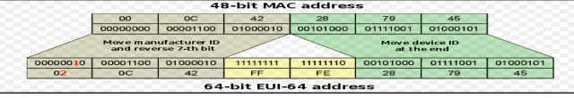
კლიენტმა მოწყობილობამ უნდა განსაზღვროს 64 ბიტიანი ინტერფეისის იდენტიფიკატორი ან EUI-64 პროცესის ან 64 ბიტიანი რიცხვის შემთხვევივითი გენერირებით

Slide 26
